Slide 1
_
Курс по языку программирования Си
Лекция 1

Slide 2
О курсе ------------------------------------------------------------
Курс по языку С с акцентом на практическое применение
7 лекций, 7 заданий после лекции, 7 домашек
В конце курса большое задание

Slide 3
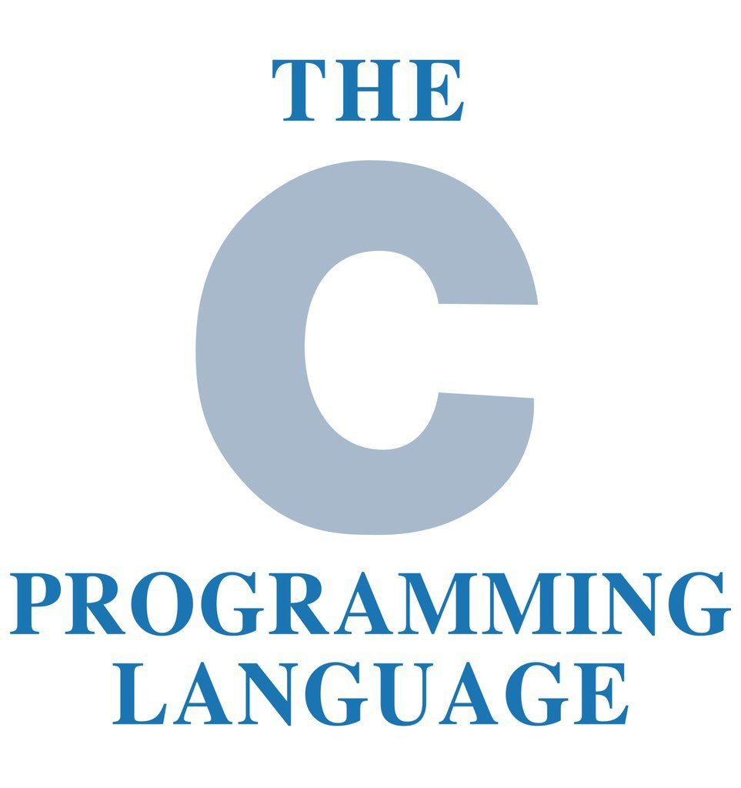
Язык программирования С ------------------------------------------------------------
компилируемый
статически типизированный
общего назначения
создан 1969—1973 гг
автор — Деннис Ритчи

Slide 4
Почему С? ------------------------------------------------------------
простой синтаксис
высокоуровневый язык, но в тоже время способен работать напрямую с железом
переносимость
высокая производительность и надежность
один из самых популярных языков

Slide 5
Крупные проекты написанные на Си ------------------------------------------------------------
PS4-SDK
GIMP
Linux
Doom
OpenGL
Bash
Python
GCC
geany IDE
PHP
Ruby
mysql
VLC
Quake
Redis
vim
Microsoft Office (1v)
git
ffmpeg
nginx
numpy
GNOME Desktop
Apache

Slide 6
Первая программа ------------------------------------------------------------
#include <stdio.h>
main()
{
printf(”Hello, World\n”);
}
Notes:
Для Иры

Slide 7
Первая программа ------------------------------------------------------------
Демо
Files: hello_world.c
horror.asm

Slide 8
Типы данных::Базовые типы ------------------------------------------------------------
Тип | Описание | Пример
char | один байт, содержащий один символ | char symbol = ‘x’;
int | целое число, обычно имеет размер 4 байта | int friends = 100;
float | вещественное число одинарной точности | float pi = 3.14;
double | вещественное число двойной точности | double e = 2.71;
Размеры типов в Си не регламентируются, узнать сколько байт
занимает тип для вашей ОС можно с помощью функции sizeof()

Slide 9
Типы данных::Модификаторы ------------------------------------------------------------
Модификатор | Описание | Пример
short | целое число, обычно имеет размер 2 байта | short int speed;
long | целое число, обычно имеет размер 8 байт | long int atoms;
signed | число со знаком, могут хранить отриц. числа | signed char byte;
unsigned | число без знака, хранят неотриц. числа | unsigned short int port;
Для типов float, double и их производных модификаторы signed unsigned использовать нельзя, это вызовет ошибку компиляции.

Slide 10
Типы данных ------------------------------------------------------------
Демо
Files: types.c
sizeof_types.c

Slide 11
Типы данных::Целые константы ------------------------------------------------------------
Пример константы | Типы по-умолчанию | Описание
1234567890 | int, long, unsigned long | Целое десятичное число
0735 | int, long, unsigned long | Целое восьмеричное число
0xDEDA007 | int, long, unsigned long | Целое шестнацатеричные число
2016u | unsigned, unsigned long | Целое десятич. беззнаковое число
89312929632l | long, unsigned long | Целое десятичное число
3.1415f | float | Вещественное одинарной точности
3.1415 | double | Вещественное двойной точности
’s’ | char | Символ
’xF9’ | char | Символ с кодом 0xF9

Slide 12

Как-то много таблиц! -----------------------------------------------------------

Slide 13
Типы данных ------------------------------------------------------------
Демо
Files: types.c
sizeof_types.c

Slide 14
Типы данных::Константы ------------------------------------------------------------
К любой переменной в объявлении может быть
применен квалификатор const.
Например:
const int value = 42;
const double e = 2.71828;

Slide 15
Типы данных::Диапазон ------------------------------------------------------------
Тип | Размер | signed | unsigned
char | 1 байт | [-128 : 127] | [0 : 255]
short | 2 байта | [-32768 : 32767] | [0 : 65535]
int | 4 байта | [-2147483648 : 2147483647] | [0 : 4294967295]
long | 8 байт | ~ 9E-18 : 9E+18 | ~ 0 : 18E+18
float | 4 байта | ~ 1.1E-38 : 3.4E+38 | ---/---/---
double | 8 байт | ~ 2.2E-308 : 1.7E+308 | ---/---/---
Важно заботиться о выборе типа переменной, следить чтобы значения, которые храните в переменной не выходили за рамки диапазона.
Что если в unsigned char записать 270?

Slide 16
Операторы::Арифметические ------------------------------------------------------------
Операция | Описание | Пример
+ | Сумма | int four = 2 + 2;
- | Разность | unsigned null = four - 4;
* | Умножение | float scaled_x = x * 1.3;
/ | Деление | int two = 5 / 2;
% | Остаток от деления | int one = 5 % 2;
В дополнению к этим операторам есть также +=, -=, *=, /=, %=
Приоритет арифметических операций такой же как в математике.

Slide 17
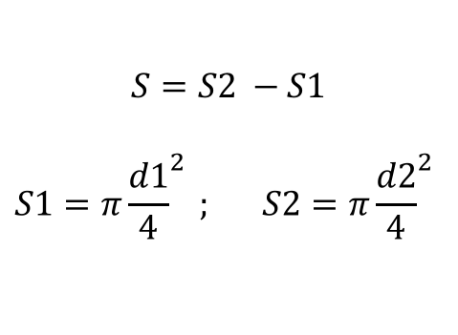
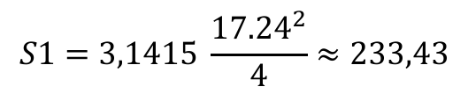
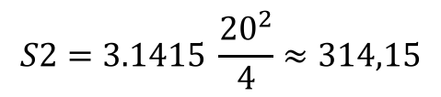

Операторы::Арифметические ------------------------------------------------------------
Задача: дано 2 окружности с диаметрами 17.24 и 20 м и общим центром. Найти площадь кольца образованного между окружностями. Ответ дать с точностью до целого
#include <stdio.h>
int main()
{
float d1 = 17.24f, d2 = 20;
float S1, S2, S;
float pi = 3.1415;
S1 = pi * d1 * d1 / 4;
S2 = pi * d2 * d2 / 4;
S = S2 – S1;
printf(“S = %d m\n”, (int)S);
return 0;
}
|
|
|
|
|
|
|
|
|
|
|
|
|
|
$$S=S2 −S1$$
$$S1=π{\frac{d1}{4}}^{2} ; S2=π{\frac{d2}{4}}^{2}$$
d2
d1
$$S1=3,1415 \frac{{17.24}^{2}}{4}≈233,43$$
$$S2=3.1415 \frac{{20}^{2}}{4}≈314,15$$
$$S=314,15−233,43≈80,72$$
Ответ: 81 метров

Slide 18
Операторы::Арифметические ------------------------------------------------------------
Демо
Files: circle.c
operators.c

Slide 19
Операторы::Логические ------------------------------------------------------------
Операция | Описание | Пример
<, <= | Меньше, меньше равно | 2 < 5
>, >= | Больше, больше равно | 5 >= 2
== | Равно | 42 == 42
!= | Не равно | 3.14 != 2.71
&& | Логическое «И» | 0 < x && x < 5
|| | Логическое «ИЛИ» | 0 > x || x > 5
! | Логическое «НЕ» | !(2 + 2 == 5)
Логические операции имеют приоритет ниже чем арифметические

Slide 20
Операторы::Битовые операции ------------------------------------------------------------
Оператор побитового «И»
1
0
1
0
0
1
1
1
unsigned char a = 167;
&
0
0
1
1
1
0
0
1
unsigned char b = 57;
=
0
0
1
0
0
0
0
1
a & b == 57 //true

Slide 21
Операторы::Битовые операции ------------------------------------------------------------
Оператор побитового «ИЛИ»
1
0
1
0
0
1
1
1
unsigned char a = 167;
|
0
0
1
1
1
0
0
1
unsigned char b = 57;
=
1
0
1
1
1
1
1
1
a | b == 191 //true

Slide 22
Операторы::Битовые операции ------------------------------------------------------------
Оператор взаимоисключающего «ИЛИ»
1
0
1
0
0
1
1
1
unsigned char a = 167;
^
0
0
1
1
1
0
0
1
unsigned char b = 57;
=
1
0
0
1
1
1
1
0
a ^ b == 158 //true

Slide 23
Операторы::Битовые операции ------------------------------------------------------------
Оператор побитового сдвига
1
0
1
0
0
1
1
1
unsigned char a = 167;
0
0
1
0
1
0
0
1
unsigned char b = a >> 2;
Смещение 2 бита
Аналогично с оператором <<, только смещение происходит в другую сторону

Slide 24
Операторы::Битовые операции ------------------------------------------------------------
Оператор побитового «НЕ»
1
0
1
0
0
1
1
1
unsigned char a = 167;
0
1
0
1
1
0
0
0
unsigned char b = ~a;
Все битовые операции имеют форму op=, например, >>=, |=

Slide 25
Операторы::Битовые операции ------------------------------------------------------------
Демо
Files: bitwise.c

Slide 26
Операторы::Приведение типа ------------------------------------------------------------
int
Какого типа будет выражение:
3.14f * 5.5 * 5.5 / 4
float
char
unsigned long long int
Правильный ответ: double

Slide 27
Операторы::Приведение типа ------------------------------------------------------------
Явное
Неявное
|
|
|
|
|
|
|
|
|
|
|
|
|
|
char symbol = ‘a’;
int code = (int) symbol;
double code = (double) code;
int code = ‘a’;
int result = 2.5 * 3;
unsigned i = -1;

Slide 28
Операторы::Приведение типа ------------------------------------------------------------
Демо

Slide 29
Итог ------------------------------------------------------------
В Си есть базовые типы и есть модификаторы
Их диапазон зависит от размера типа в байтах
Точный размер в байтах зависит от платформы
В Си имеются арифметические, логические, битовые операции
В операциях с разными типами переменных происходит неявная прикастовка к «старшему».
С помощью конструкции (type) можно явно конвертировать типы

Slide 30
Задания ------------------------------------------------------------
Вывести Hello, <Ваше_Имя>, вывести последовательность ”\n”
Вывести любое число типа int как float. Вывести число -1 типа int как unsigned.
Узнать сколько занимает байт занимают базовые типы Си на вашей ОС;
Написать программу для перевода введенной цифры в символ

